Slide 1


JOSE LUIS

Slide 2
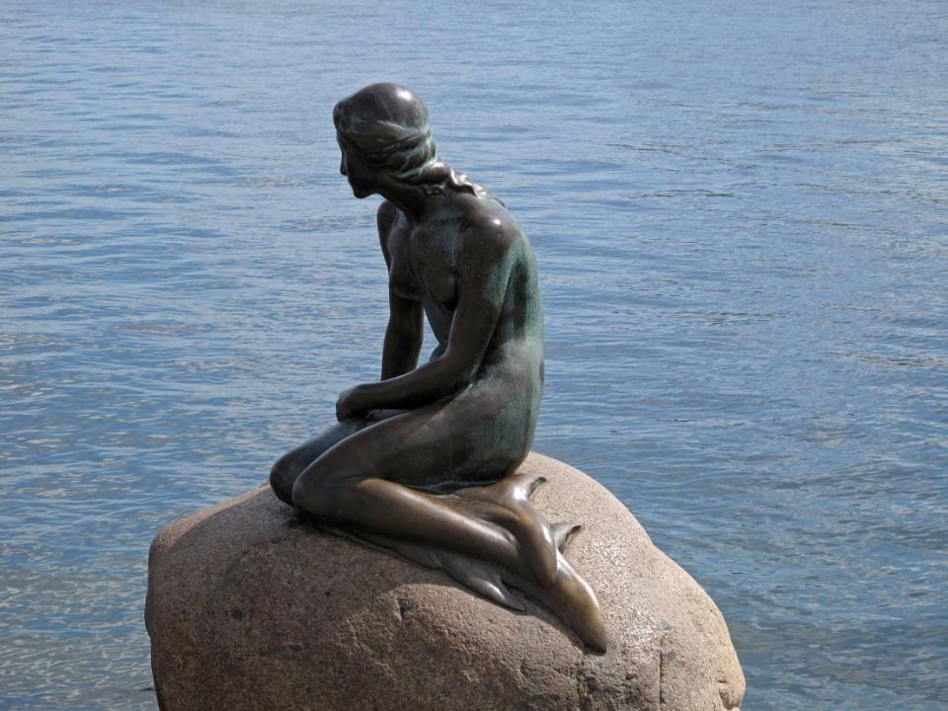

Slide 3
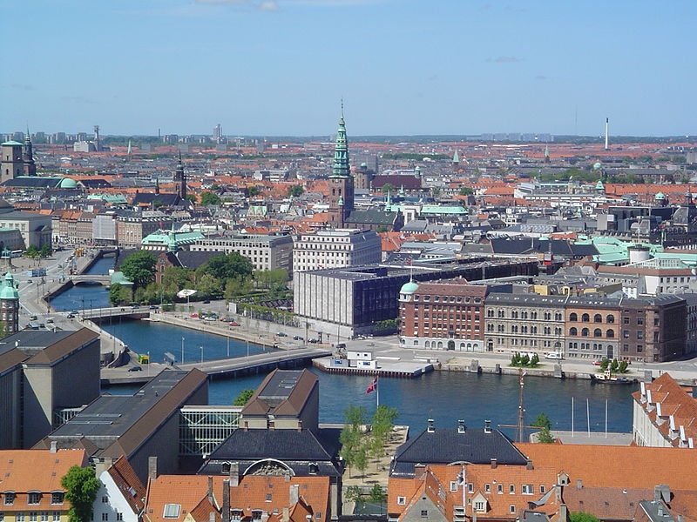
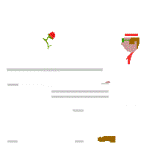
26.03.2014 11:21:11

Slide 4
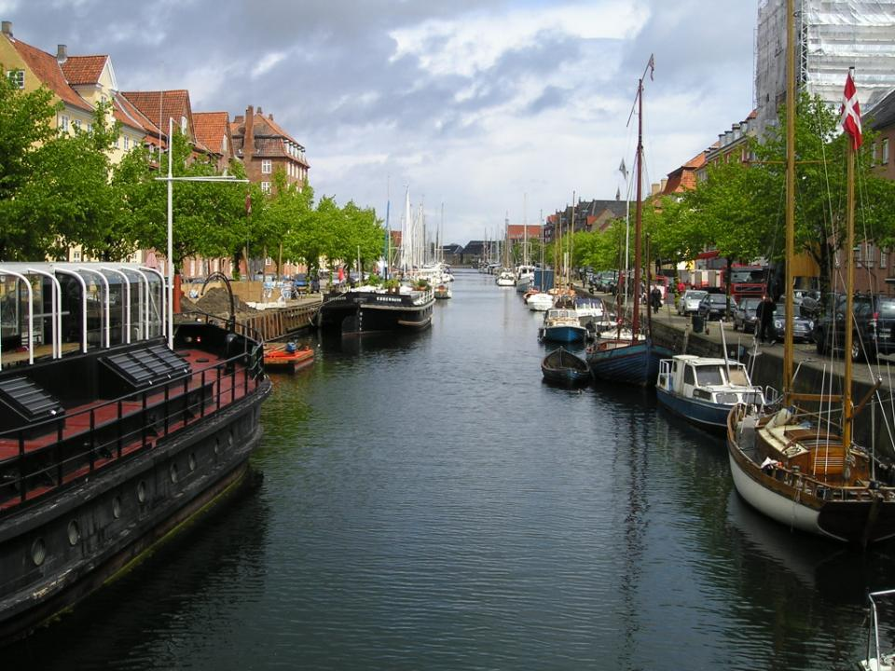

Slide 5


El LIX Festival de la Canción de Eurovisión se celebrará en Copenhague, Dinamarca los días 6, 8 y 10 de mayo de 2014,después que la danesa Emmelie de Forest se alzara con el triunfo con el tema "Only Teardrops" en la edición de 2013. El evento se celebrará en concreto en el B&W Hallerne, un antiguo astillero reconvertido en sala de conciertos, ubicado en la isla de Refshaleøen. Será la tercera vez en la historia del certamen que Dinamarca organice un festival de Eurovision, después de su victoria en 1963, 2000 y 2013. Los presentadores del festival serán Lise Rønne, Nikolaj Koppel y Pilou Asbæk.
37 países participarán en el evento como representantes de las cadenas televisivas nacionales pertenecientes a la Unión Europea de Radiodifusión. Bulgaria, Chipre, Croacia y Serbia anunciaron su retirada de esta edición. Por otra parte, Polonia y Portugal regresarán al concurso tras un paréntesis.

Slide 6
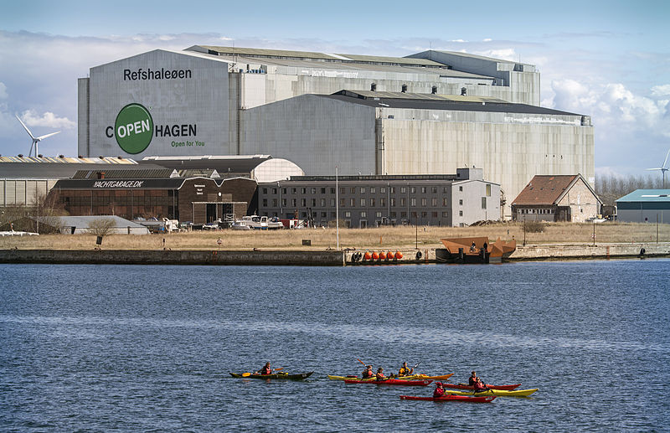

Slide 7
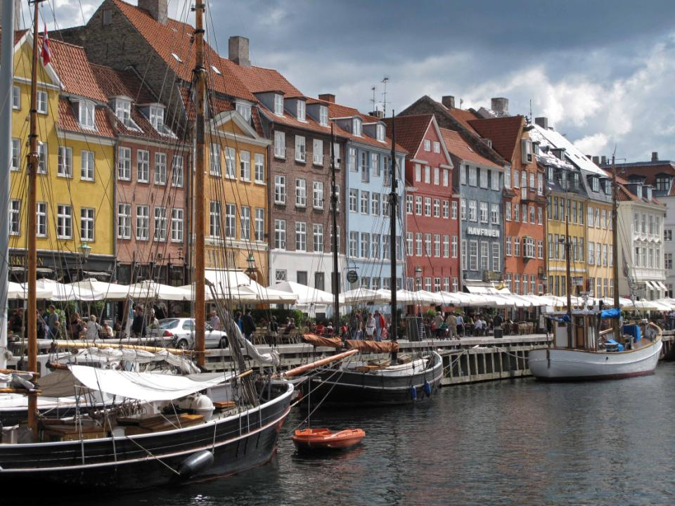

Slide 8
El eslogan de esta edición será “Join Us” («Únete a nosotros» en español).
Esta edición es considerada por muchos medios musicales como el año del pop alternativo, que se define como aquel estilo que se contrapone a los modelos oficiales comúnmente aceptados y se alejan de lo comercial o industrial. Entre las canciones que destacan dentro de este género se encuentra Noruega, cuya melodía es descrita como aquella con características intimistas y tímbricas de estrellas del “indie” internacional. También destacan Francia con su electropop mezclado con hip hop, el sonido Nashville de Países Bajos, Alemania con su rhythm and blues, los tonos épicos con sonidos electrónicos por parte de Hungría o Armenia, el blues acelerado de Italia, el tema instrumental jazzista de Austria y entre otras propuestas el folk-pop urbano de Polonia, canciones que se enmarcan dentro de este nuevo estilo.

Slide 9
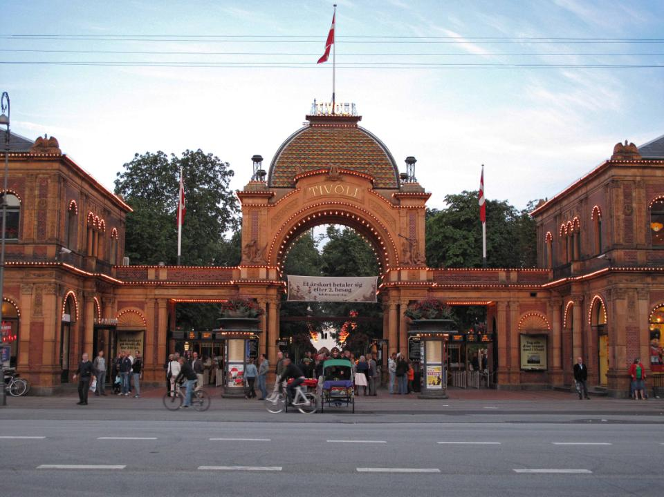

Slide 12
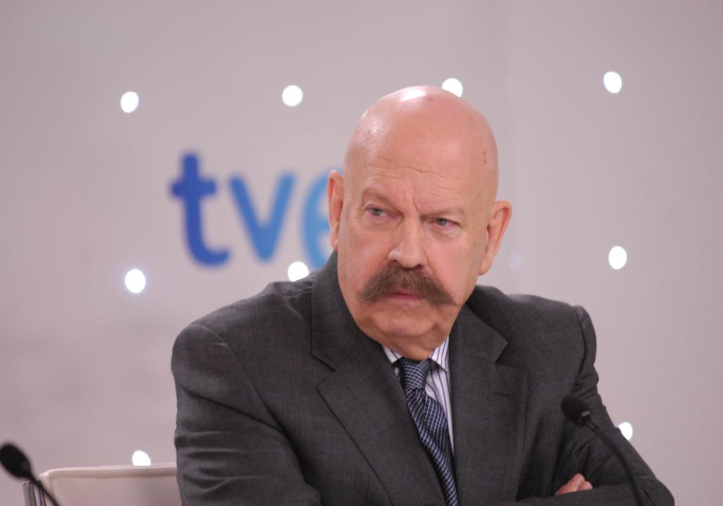
José María Íñigo comentará de nuevo Eurovisión para TVE

Slide 13
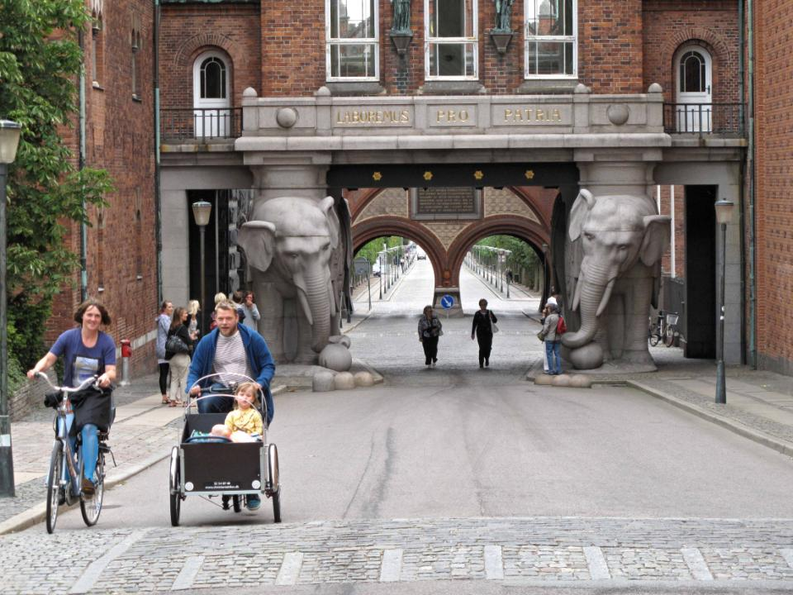

Slide 14
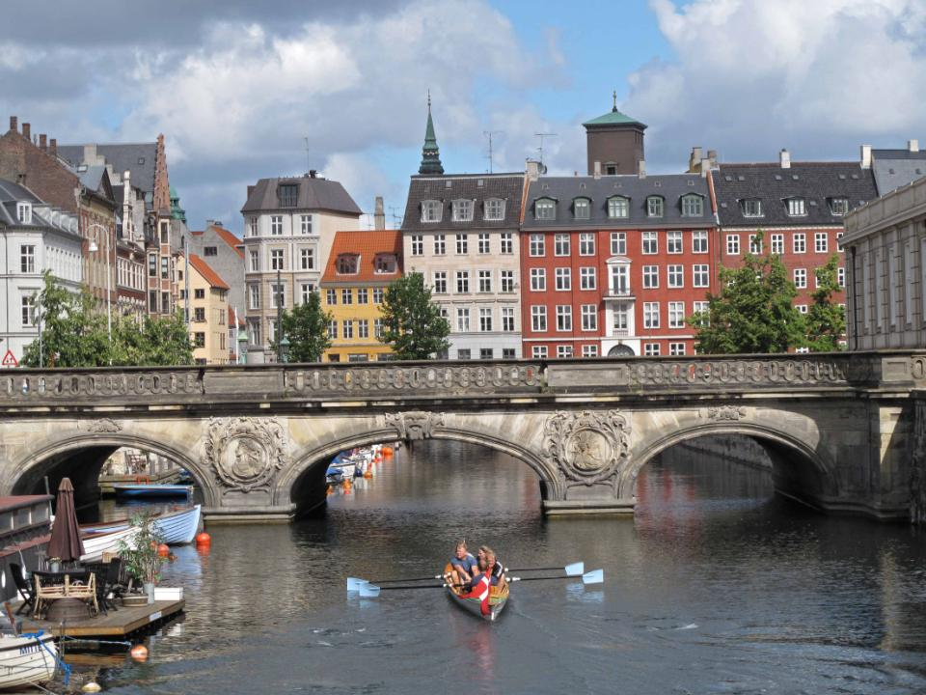

Slide 15

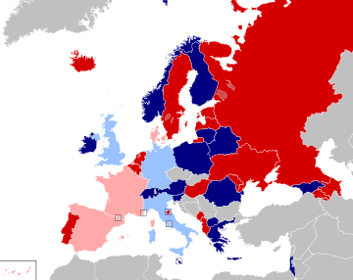
Países participantes en la Primera semifinal.
Países votantes en la Primera semifinal.
Países participantes en la Segunda semifinal.
Países votantes en la Segunda semifinal.

Slide 16
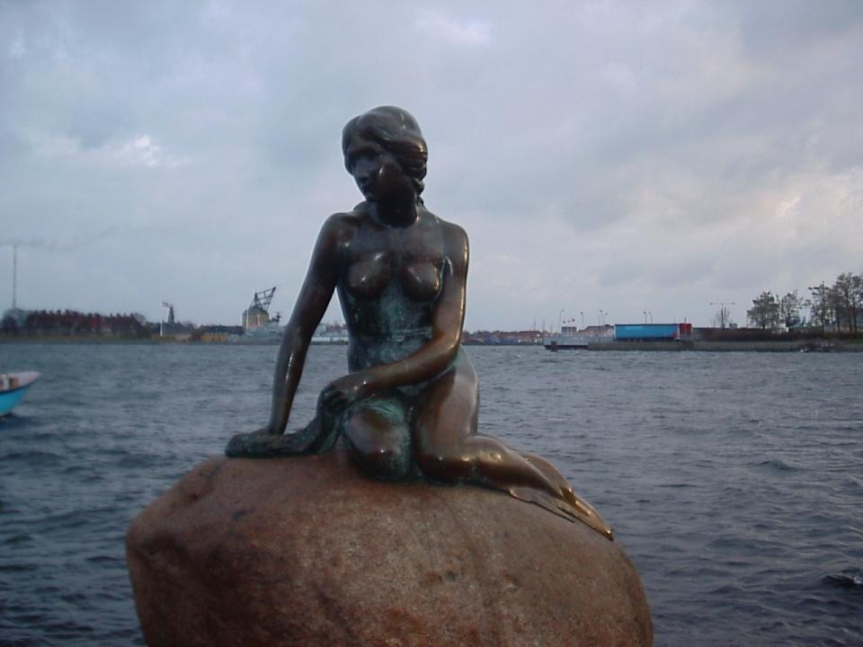

Slide 17
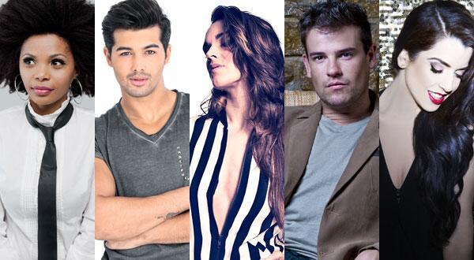
España ya tiene a su elegida para participar en Eurovisión 2014. La cantante Ruth Lorenzo ha sido la vencedora tras un proceso de preselección en el que también participaron otros cuatro artistas: Brequette, La Dama, Jorge González y Raúl. 'Dancing in the rain' representará a España el 10 de mayo en la ciudad de Copenhague. En este practicograma descubrirás cómo es la canción elegida para la 59 edición del certamen musical más importante de Europa.

Slide 18
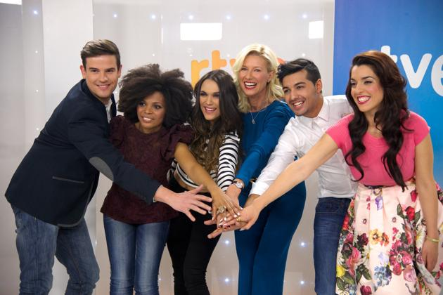

Slide 19
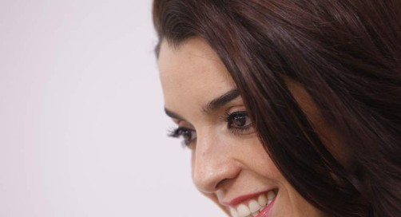
'Dancing in the rain' de Ruth Lorenzo.
Ya es un hecho. Ruth Lorenzo representará a España en la 59 edición de Eurovisión. La cantante, de origen murciano, se hizo popular gracias a su participación en el el talent show 'X Factor' en Reino Unido.
La artista pisa fuerte con su tema 'Dancing in the Rain', una canción en la que demuestra su potente timbre de voz y con la que promete una puesta en escena sorprendente.

Slide 20
Así es la letra de la canción.
Si eres de los que te gusta oír la canción hasta que te aprendes la letra, quizás te apetezca leerla. El tema 'Dancing in the rain' posee un ritmo muy pegadizo y una letra que combina el inglés con el español.
We're dancing in the rain
Dancing in the rain
Life, gets you every time
Open up,
You never know what you will find
You never know what waits inside
So, live
Like you'll never stop
Take this chance
And give it everything you’ve got
Come on and let the rhythm drop
We're dancing in the rain
Dancing in the rain
Keep on like it’s never ending
Aunque llueva y nos mojemos
No pararemos de bailar
Keep on dancing in the rain
The rain, the rain
Keep on till the light of day
Keep on dancing in the rain
The rain, the rain
Deja caer
Deja la lluvia caer
The rain, the rain, the rain
Deja caer
Deja la lluvia caer
The rain, the rain, the rain
The Rain, the rain
Dancing
Dancing
Dancing
Dancing
Deja caer
Deja la lluvia caer
Aunque llueva y nos mojemos
No pararemos de bailar
Keep on dancing in the rain
The rain, the rain

Slide 21
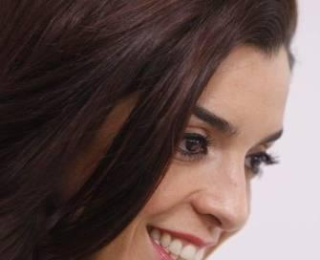

Slide 22
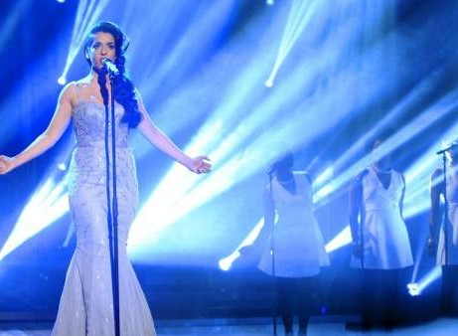

Slide 23
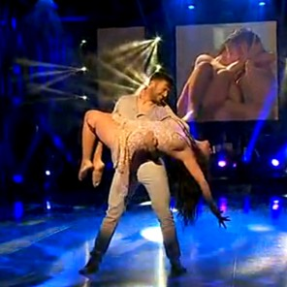
Ruth Lorenzo, una artista murciana de 31 años, será la encargada de representar a España en el Festival de Eurovisión que se celebrará el próximo 9 y 10 de mayo en Copenhague (Dinamarca). La solista recogerá el testigo de
El Sueño de Morfeo con el objetivo de conseguir mejorar la posición del grupo asturiano y, por qué no, conseguir la victoria 45 años después de que Salomé lo lograse con Vivo cantando.

Slide 24
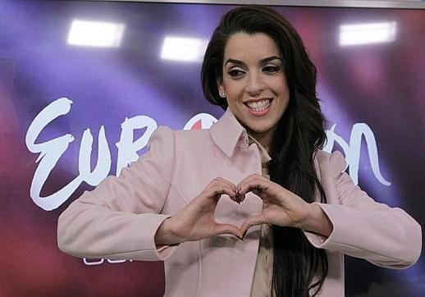

Slide 25
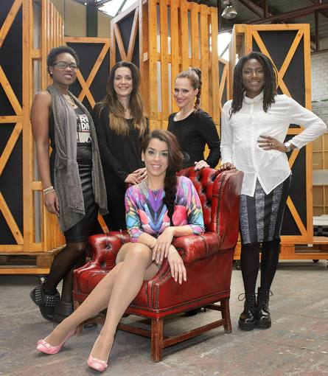
Ruth Lorenzo cantará en la final de Copenhague acompañada por cuatro coristas

Slide 26
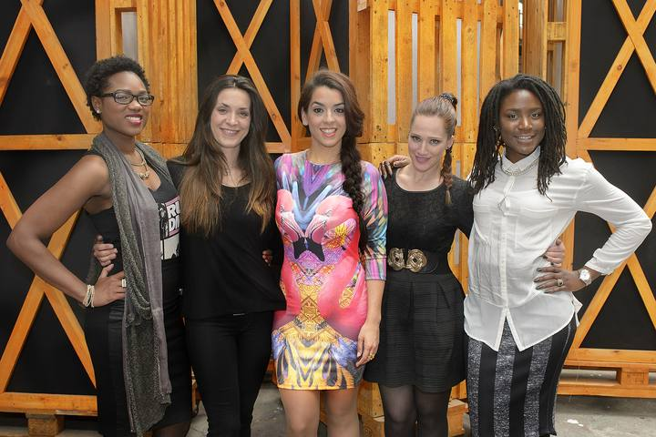

Slide 27
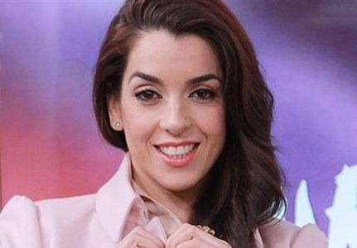

Slide 28
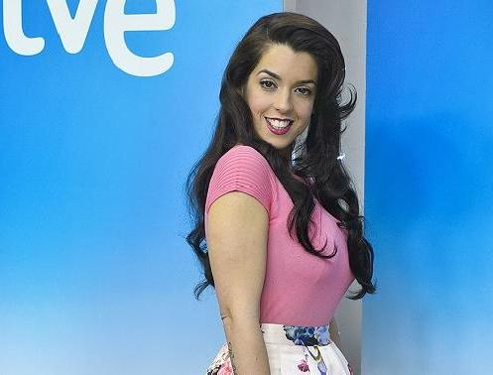

Slide 29
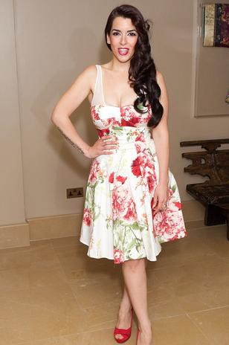
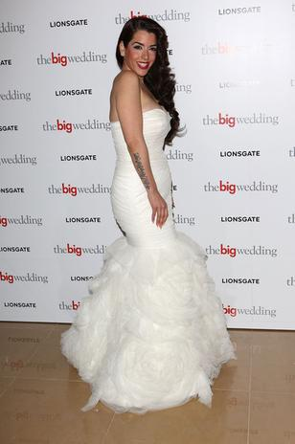

Slide 30
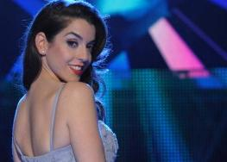

Slide 31
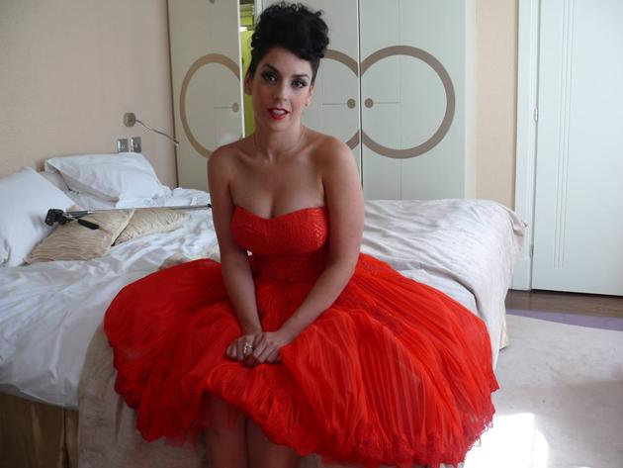

Slide 32
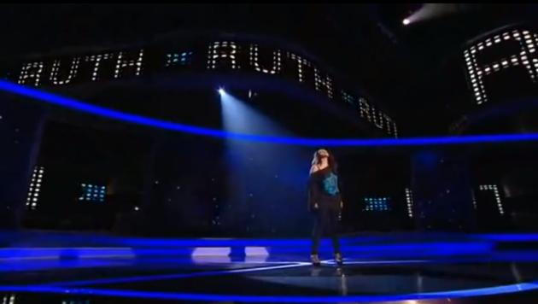

Slide 33
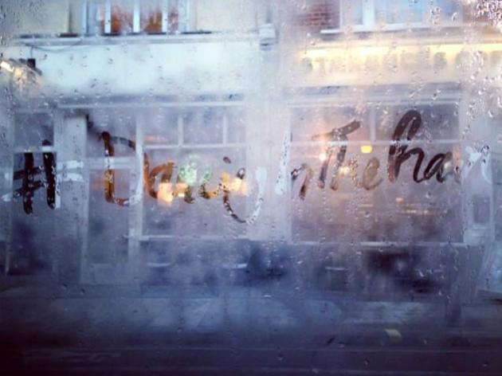

Slide 34


Slide 35
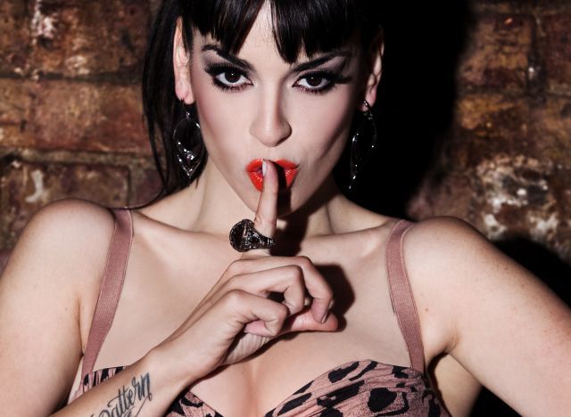

Slide 37
Como todos los años, la gala de Eurovisión se encuentra rodeada de polémica y este año no podía ser menos, aún no se ha celebrado y nuestra representante en Eurovisión, Ruth Lorenzo, ya se ha visto envuelta en quejas por el idioma de la canción: el inglés.
La RAE ha hablado y no precisamente bien de "Dancing in the rain" la canción que nos representará en Dinamarca, y es que según afirman en una carta enviada al director de RTVE, Leopoldo González- Echenique, el español es una lengua hablada por 500 millones de personas y la utilización del inglés ha hecho que muchos de los hispanohablantes de Latinoamérica muestren sus quejas sobre el tema de Ruth.
La canción fue elegida en un programa especial de RTVE por los espectadores y por un jurado experto, que decidió que la canción más apropiada era esta. Pero esto no es todo, ya que ha sido el propio representante de Ruth Lorenzo, Dani Valls, el encargado de comunicar que se han grabado tres versiones diferentes de la canción: una totalmente en inglés, otra íntegra en español y otra que integra los dos idiomas.
Con todo esto, parece ser que la polémica entorno a la canción de Eurovisión y su intérprete está servida. Habrá que esperar para ver si Ruth Lorenzo decide cantar en español, en inglés o combinando los dos idiomas sobre el escenario de Copenhague, Dinamarca. El festival tendrá lugar los días 6, 8 y 10 de mayo de 2014.

Slide 38
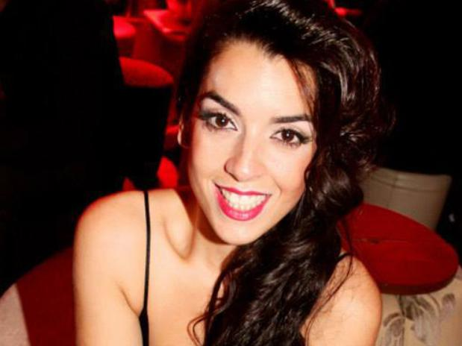

Slide 39
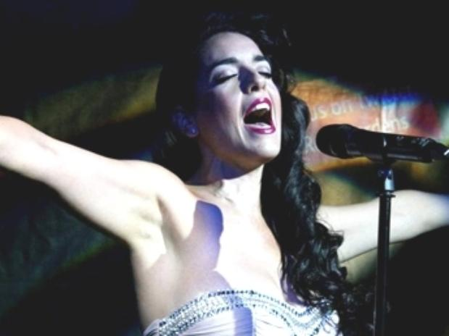

Slide 40
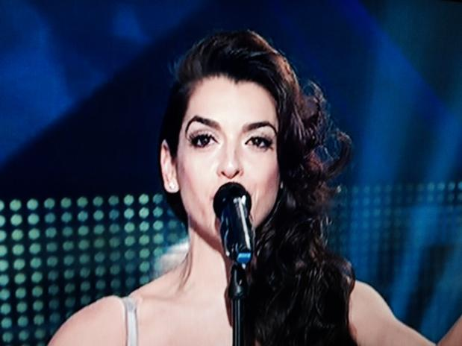

Slide 41
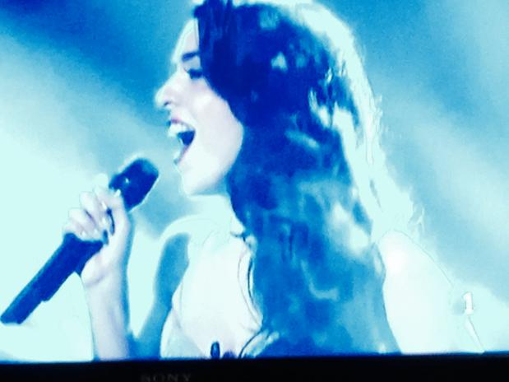

Slide 43
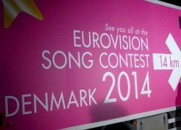

Slide 44


Slide 45
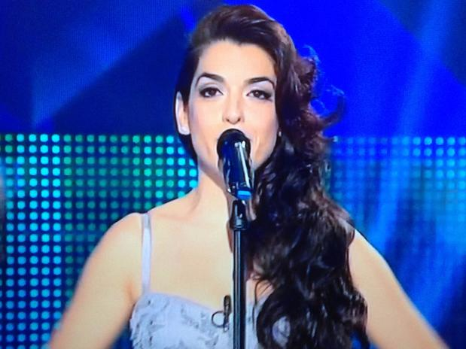

Slide 46
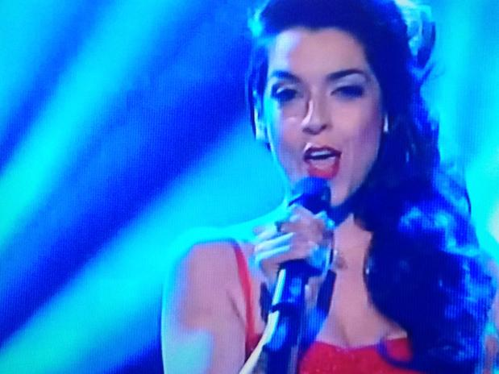

Slide 47
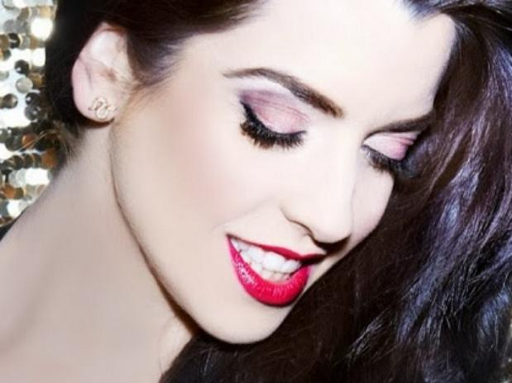

Slide 48
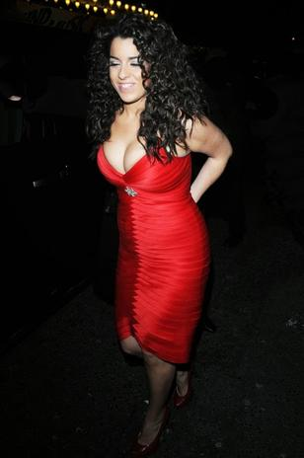
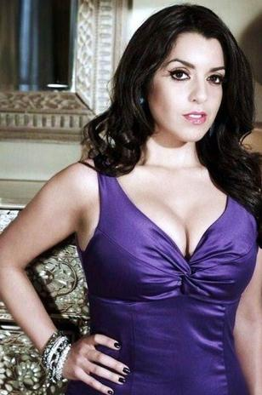

Slide 49
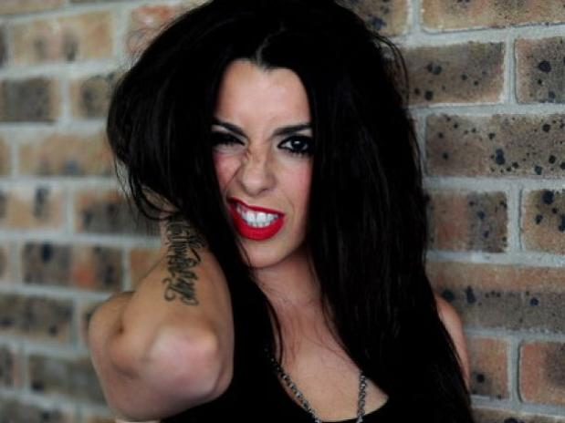

Slide 50
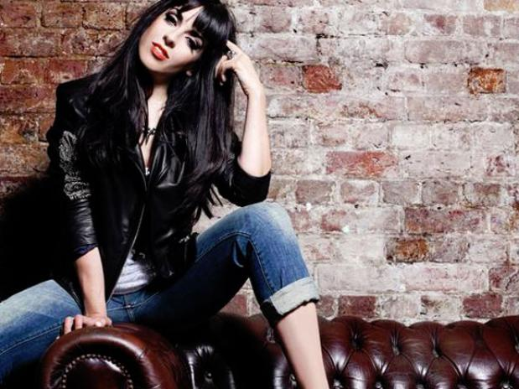

Slide 51
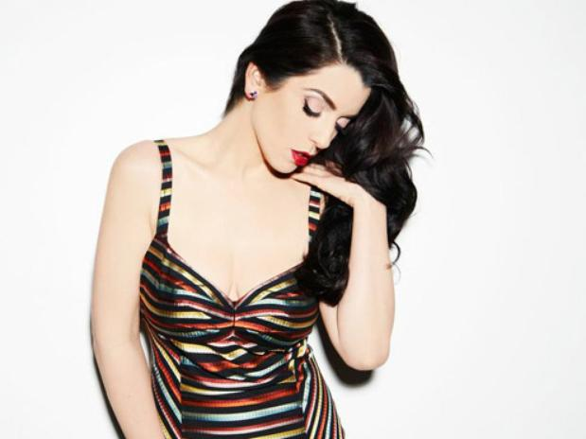

Slide 52
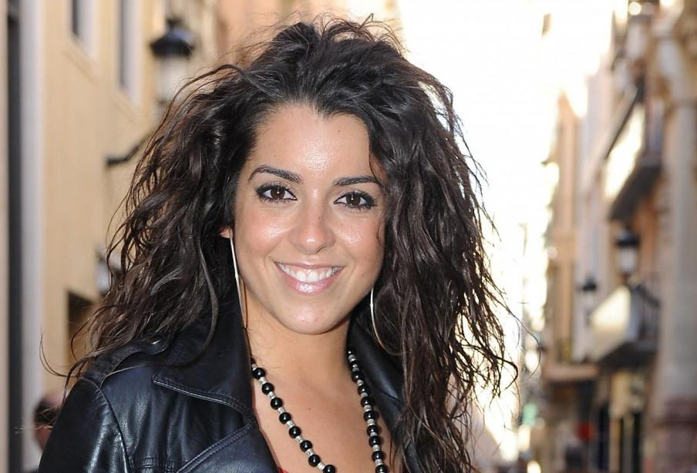

Slide 53
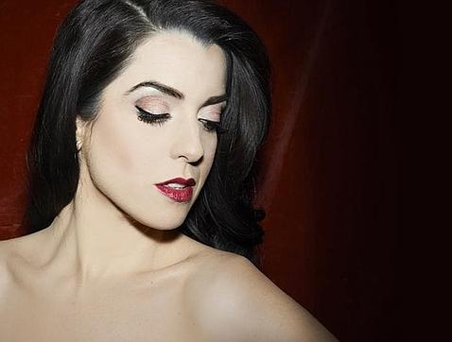

Slide 54

  UN FUERTE ABRAZO QUE TENGAS UN
  BUEN DIA
JOSE LUIS

Slide 55



Accede a la sección que desees desde aquí:
Propia Creación
De la Red
Dedicatorias | Fechas Especiales | Graciosos
Historia y Arte | Lugares | Musicales
Naturaleza y Ciencias | Política | Reflexión
Religiosos | Románticos | Salud
Dedicatorias | Fechas Especiales | Graciosos
Historia y Arte | Lugares | Musicales
Naturaleza y Ciencias | Política | Reflexión
Religiosos | Románticos | Salud
Si deseas recibir pps periódicamente en tu correo electrónico subscríbete aquí:

